Slide 1

Une présentation de notre futur réseau social d’entreprise

Slide 2
Contexte
Dans le cadre d’une récente enquête concernant le bien-être des salariés au sein de notre société nous avons constaté une motivation en baisse, liée d’après les données recueuillies à une ambiance de travail non satisfaisante.
Suite à cette enquête la direction a proposé plusieures solutions afin d’accroitre la communication entre salariés, et par extension améliorer leur bien-être.
Une solution est sortie du lot : la création d’un réseau social d’entreprise, permettant ainsi de rapprocher les employés via un outil moderne, simple, et ergonomique.

Slide 3

Présentation
Suite à cette proposition je suis alors intervenu pour mettre en place une première version de notre réseau social en prenant en compte les contraintes suivantes :
Une interface simple d’utilisation aussi bien sur un poste fixe que sur un mobile
Une création et une gestion de compte simplifiée
La possibilité de poster des textes, des images, ou des gifs animés
Le fait que les utilisateurs puissent voir les dernières publications, les commenter, ou les liker
Pour qu’un utilisateur de type administrateur puisse modérer les interactions entre salariés, ou supprimer un compte obsolète

Slide 4

Toutes ces caractéristiques ont été alors implémentées de manière logique et compréhensible, s’agissant d’une première version de notre réseau la maintenabilité de l’application et de son code est un élément important pour tout travail ultérieur.
Mais avant de vous présenter la partie plus technique du projet, je me permets de vous présenter dans un premier temps notre futur réseau social !

Slide 5
Architecture et mise en place
Un réseau social est un lieu d’échange, on y partage des messages, des images, des réactions, on partage également un profil qui peut être consulté par toute personne inscrite.
Ces possibilités nécessitent alors de pouvoir stocker des données, les récupérer, les manipuler, et les supprimer, il s’agit d’une logique CRUD.
De ce fait, nous avons besoin de trois éléments clés permettant de réaliser ces opérations : une base de données, une API, une interface client. Ces éléments travaillant de pair.
Nous allons alors nous pencher sur ces fondations qui permettent d’orchestrer l’ensemble de l’application

Slide 6

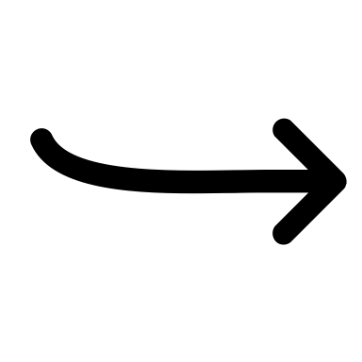








Voici de manière schématisée l’architecture employée pour la création de notre application. On y remarque les trois éléments principaux, qui sont; de gauche à droite, notre base de données, notre serveur gérant l’API, et la partie client. Ces éléments sont liés entre eux par l’intermédiaire d’outils tels que Sequelize pour faire communiquer la base de données avec le serveur, ou Axios pour transmettre des données du serveur vers le client, et inversement. Mais nous allons y venir dans la suite de cette présentation.

Slide 7
Backend : base de données
Premier élément de la partie backend, la base de données.
Comme son nom l’indique, il s’agit du lieu où sont stockés les différentes données de notre application, que cela soit les informations concernant les utilisateurs, les posts, les commentaires, …
La base de données est dite “relationnelle” car certaines informations dépendent d’autres, par exemple un post dépend de l’utilisateur qui l’a créé, et un commentaire lui dépend de l’utilisateur, et du post où il a été rajouté.
Pour des raisons pratiques nous avons utilisé une base de données de type SQL, basée sur des tables qui peuvent être liées entre elles.
La base de données est elle gérée par l’intermédiaire de MySQL, qui nous permet de manipuler les différentes données de cette première.

Slide 8
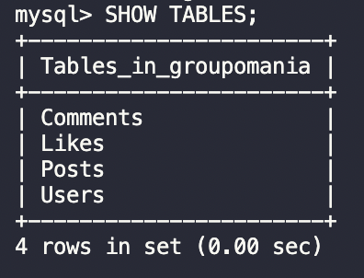
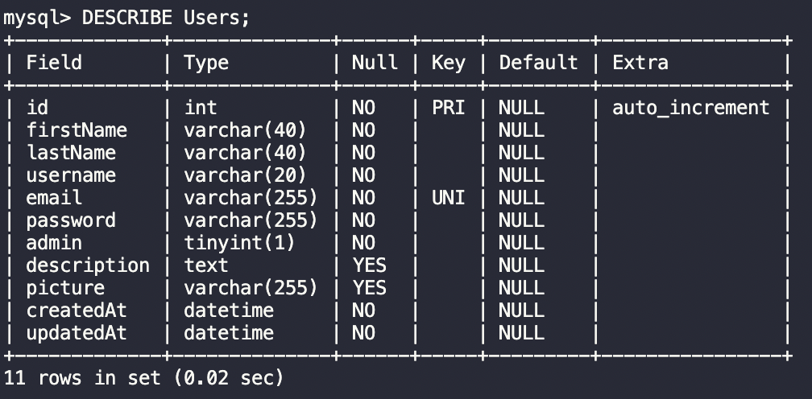
Ici nous voyons les différentes tables utilisées par notre application, une gérant les utilisateurs, l’autre les posts, l’une les commentaires, et une autre les likes.
Chaque table a un structure propre, mise en place à sa création, ici chaque ligne correspond à une catégorie d’information qui sera renseignée ultérieurement, comme une adresse mail, ou un nom d’utilisateur. Notez l’id qui sert de clé primaire, necessaire à mettre d’autres tables en relation.

Slide 9
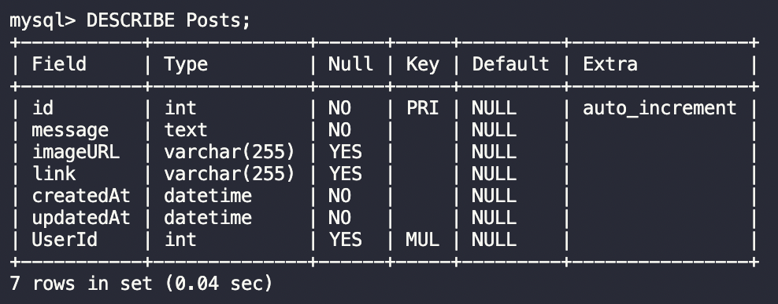
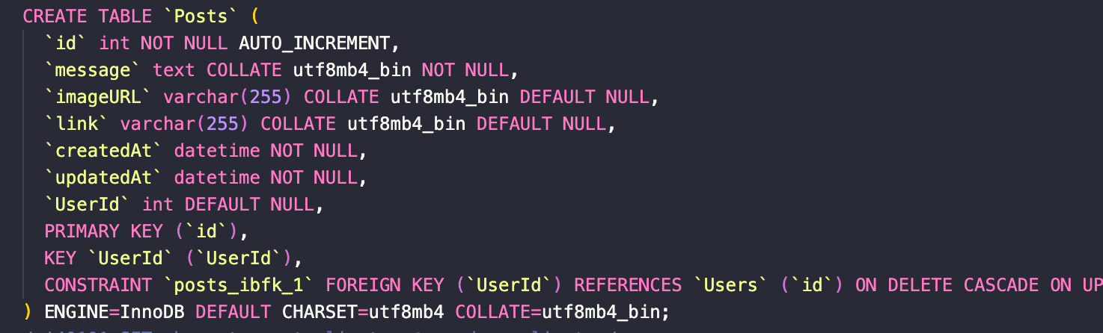
En observant la structure de la table Posts on constate qu’un champ UserId est affiché, en effet, cette table est mise en relation avec la table Users, car un post dépend d’un utilisateur.
Cette mise en relation est faite à partir d’une clé étangère, ou “foreign key”

Slide 10
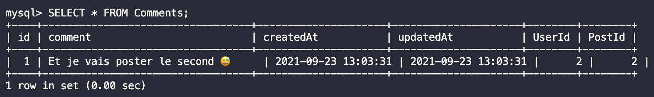
De plus, en regardant le contenu d’une table (ici celle des commentaires) nous remarquons qu’en plus des informations liées au commentaires, nous avons deux colonnes, indiquant que cette table est liée à celle des users (UserId), et des posts (PostId). Ce qui correspond bien aux clés étrangères renseignées dans la configuration de la table.

Slide 11
Backend : serveur / API
Élément central du fonctionnement de notre réseau social, le serveur permet de gérer les communications entrantes et sortantes entre la base de données, et la partie client (donc l’interface utilisateur).
Il fonctionne sous Node JS et Express afin de faciliter son exploitation et surtout la mise en place d’une API, cette dernière étant présente pour uniformiser les échanges de données entre le backend (serveur) et le frontend (client).

Slide 12
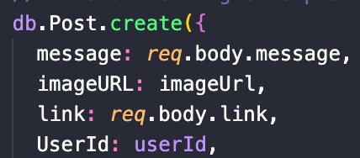
Notre serveur doit donc pouvoir communiquer avec la base de données où sont stockées les informations fournies par l’utilisateur, et le frontend.
Afin de faciliter la communication avec notre base de données nous avons fait appel à Sequelize, qui est un ORM (Object Relationnal Mapping) adapté à Node JS.
Cet outil nous permet de structurer notre base de données sans faire appel à une syntaxe SQL dans notre code, syntaxe qui peut vite devenir complexe selon les cas.
Nous pouvons voir ici une requête de création de post via Sequelize, et sa transposition par le serveur MySQL.

Slide 13
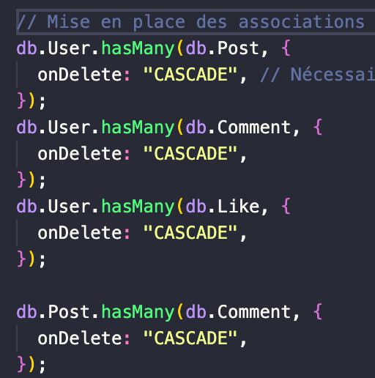
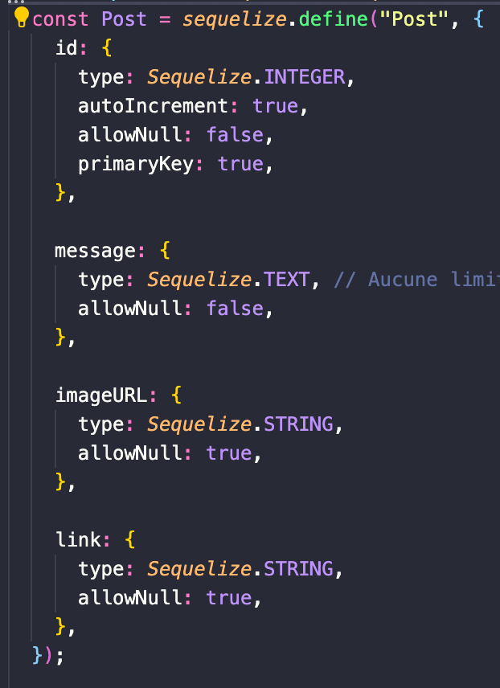
De plus Sequelize nous permet avec aisance de créer les diverses associations entre tables (rappelez vous les clés primaires et étrangères), comme vous pouvez le voir ici, où l’on associe les tables entre elles via un fichier dédié.
Chaque table servant à enregistrer des données sous forme d’un tableau nous avons via Sequelize mis en place des modèles dans des fichiers dédiés, qui seront utilisées lors des requêtes renseignées dans notre API. Ici le modèle concernant la table contenant les posts.

Slide 14
Notre serveur communique avec la base de données, mais il doit être en mesure de faire la passerelle entre cette dernière et la partie client, c’est là que l’API rentre en jeu.
Nous la mettons en place par l’intermédiaire de fichiers routes et controllers.
Les routes permettant de renseigner les diverses opérations CRUD par un verb HTTP (Post, Get, …) et une URI pointant vers la ressource demandée (l’affichage d’un post précis par exemple).
Les controllers quant à eux sont liés aux routes et comportent pour chaque route une requête précise permettant de récuperer ou de transmettre des informations, du frontend et de la base de données.

Slide 15
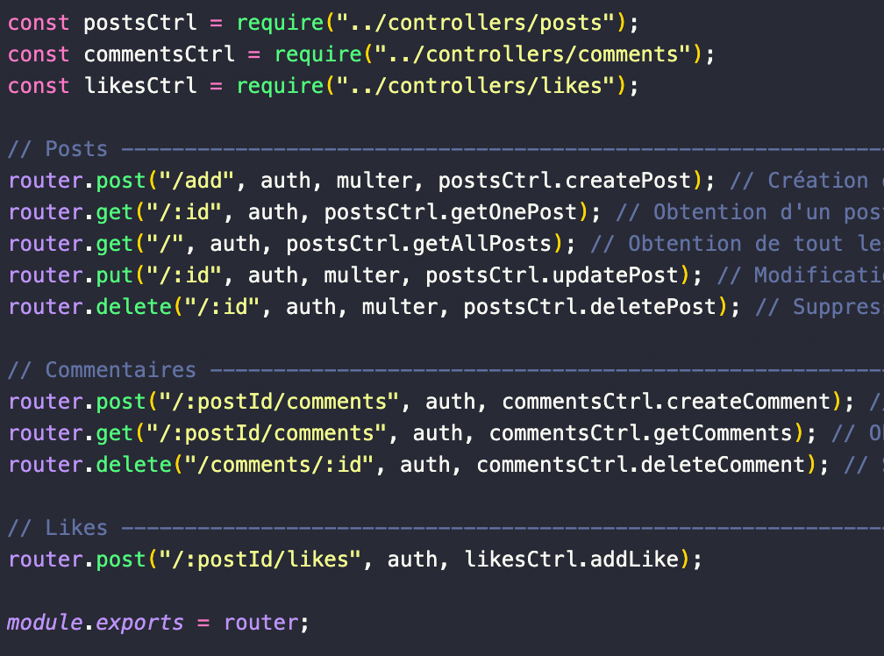
Voici un exemple pour situer le rôle des fichiers routes et des fichiers controllers.
Ici le fichier routes regroupant les chemins concernant les opérations liées aux posts, commentaires, et likes, utilisant des plugins additionnels pour la sécurisation des routes par exemple.

Slide 16
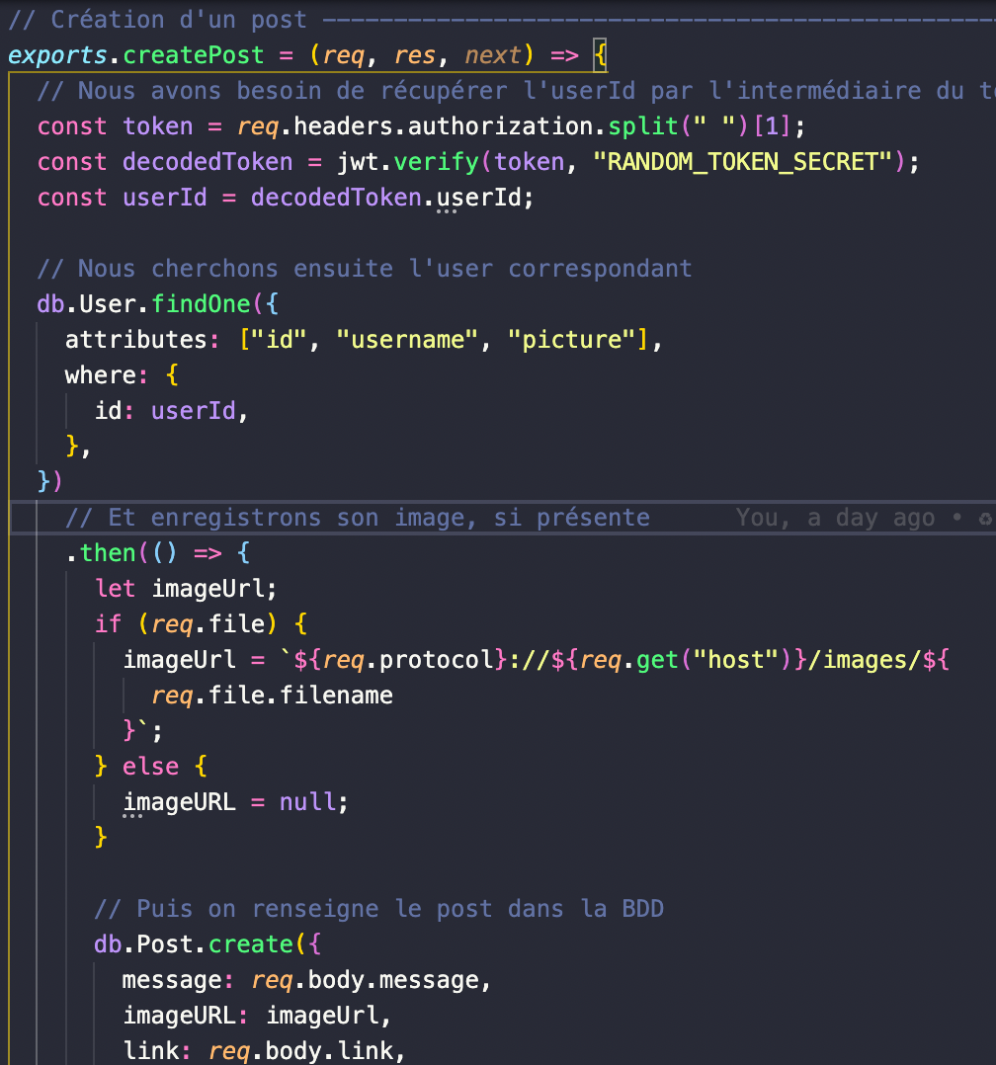
Ici l’extrait d’un fichier controller, où l’on voit une partie du middleware traitant la requête de création de post.
Celle ci sera appelée dès lors qu’un utilisateur créra un post, la base de données sera consultée pour trouver l’utilisateur correspondant puis l’image (si présente) sera enregistrée sur le serveur, ainsi que toute les informations liées au post seront transmises à notre base de données, sous forme d’une nouvelle entrée dans la table Posts.
Un retour est bien entendu transmis en cas de succès ou d’échec, et cela pour toutes les requêtes disponibles.

Slide 17
Dernier point et pas des moindre concernant notre partie backend.
Celle ci est sécurisée en de nombreux points via :
L’utilisation d’un token d’authentification livré à la connexion d’un utilisateur, et accompagnant chaque opération de ce dernier, sans lui l’opération échouera.
L’obligation d’employer un mot de passe fort, dictée par un plugin dédié.
La mise en place d’un regex régulant le format des adresses mails.
L’emploi du plugin Helmet rajoutant des règles dans les en-têtes, permettant un meilleur rempart face aux vulnérabilités les plus connues du Web.
Un limiter est également présent, afin de bloquer une adresse IP durant un certain laps de temps en cas de tentatives répétées de connexion.

Slide 18

Frontend: structure
La mise en place de la partie client / frontend peut demander une structure qui peut s’avérer complexe et difficile à maintenir compte tenu des nombreux éléments qui la compose (affichage des posts, modales, relations entre les divers éléments, maintien de données, …)
En partant de ce constat nous avons opté pour l’utilisation d’un framework Javascript, et plus particulièrement de Vue.Js et de son gestionnaire d’état Vuex.
Couplés à une structure de fichiers logique, et à l’emploi d’un framework CSS tel que Tailwind la construction du frontend a été rendue plus fluide, et sera tout autant maintainable dans le temps.

Slide 19
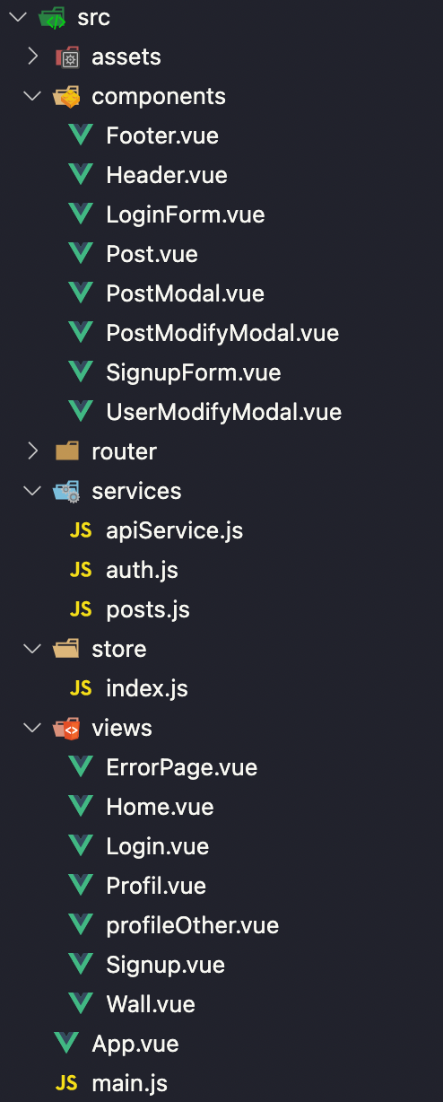
Voici un aperçu de la structure du frontend :
Le dossier views comporte les pages principales de notre application, dépendant du fichier App.vue, qui fait office de “conteneur” pour l’ensemble de l’application.
Le dossier components regroupe des composants réutilisables qui seront gréffés à nos pages, comme une modale permettant de modifier un post par exemple.
Le dossier router, permettant de configurer les liaisons entre pages et composants si besoin.
Le dossier services qui comporte la configuration de Axios, permettant de communiquer avec le backend via les URI fournies par notre API.
Et enfin le store, chef d’orchestre du frontend, qui via Vuex permet de stocker et de modifier de nombreuses informations utilisées dans l’application. On y retrouvera aussi les différentes requêtes transmises au backend.

Slide 20
Frontend : Vuex
Vuex est l’élément le plus important du frontend, même si il ne gère aucunement la mise en page de notre application, il va faire office de “magasin” où seront stockées toutes les informations nécessaires au bon usage du réseau social, comme celles de l’utilisateur connecté, ou des posts disponibles dans la base de données, et en fonction d’une requête utilisateur, les afficher sur l’interface, ou les modifier.
Un état initial est déclaré au préalable, puis celui ci est modifié en fonction des requêtes utilisateur. Cet état peut être récupéré ou modifié à partir de n’importe quel fichier, que ça soit à partir d’un composant, d’une page, ou même d’un fichier de configuration.

Slide 21
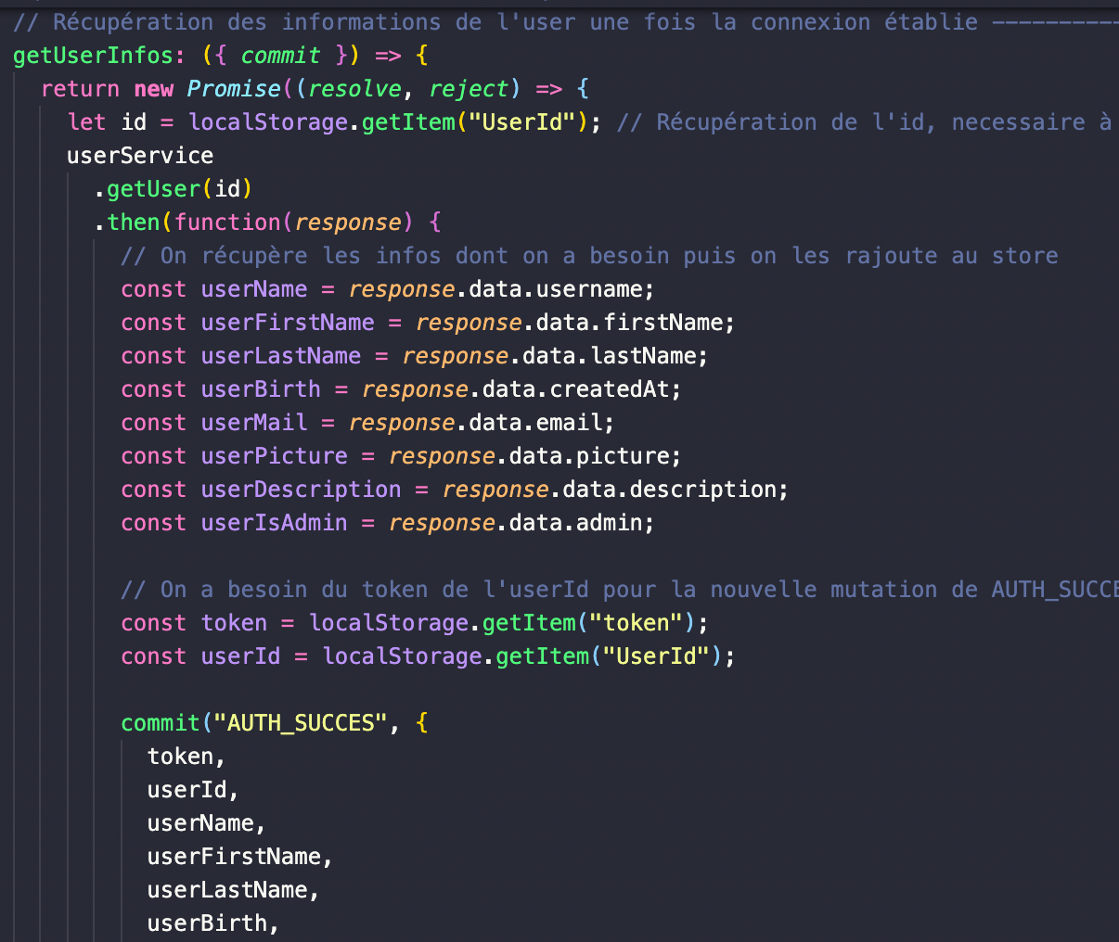
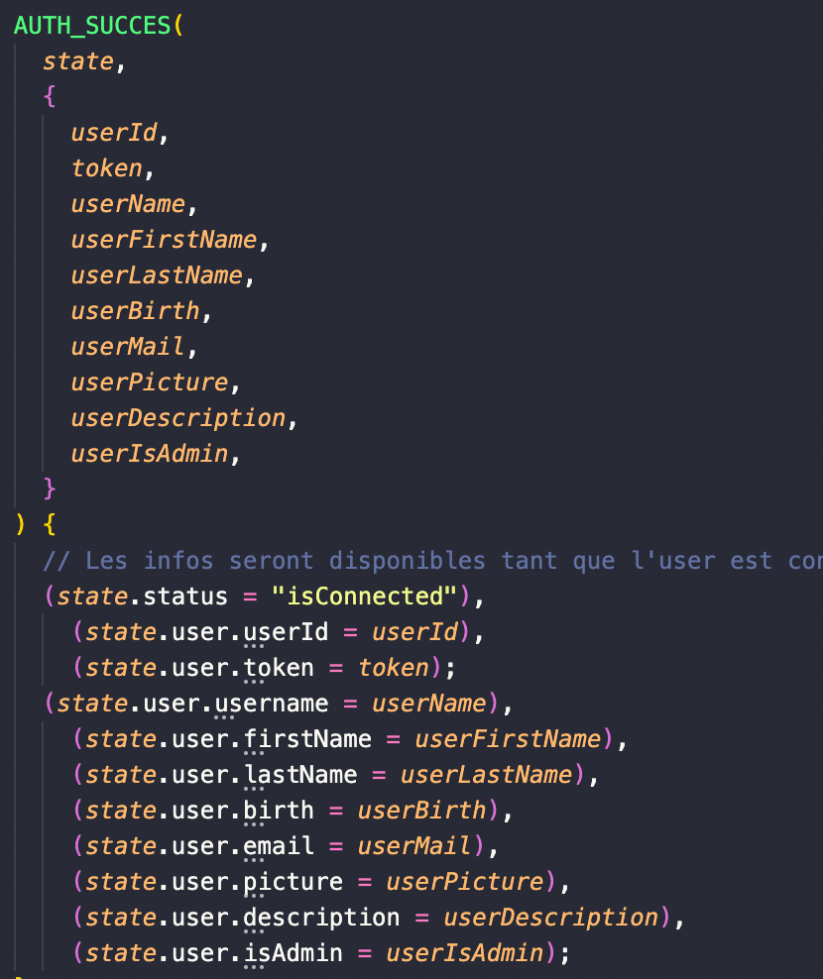
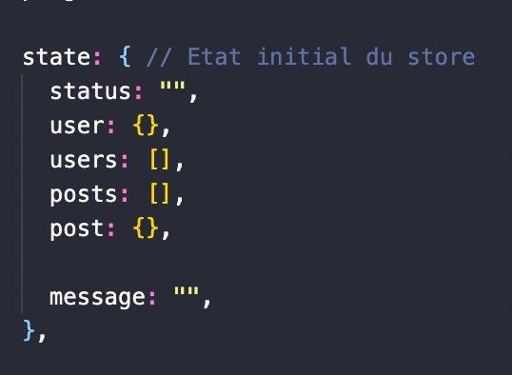
Voici un exemple concret, lorsque un utilisateur se connecte le state est alimenté par ses informations demandées au backend, informations demandées par l’intermédiaire d’une requête placée elle aussi dans le store. Cette requête comporte un commit, qui initialisera la mutation du state.
Une fois l’utilisateur connecté ces informations resteront en mémoire (dans le localStorage ici) jusqu’à la prochaine mutation de ce state ou jusqu’à sa déconnexion. Elles seront exploitables ailleurs, pour afficher son profil par exemple.

Slide 22
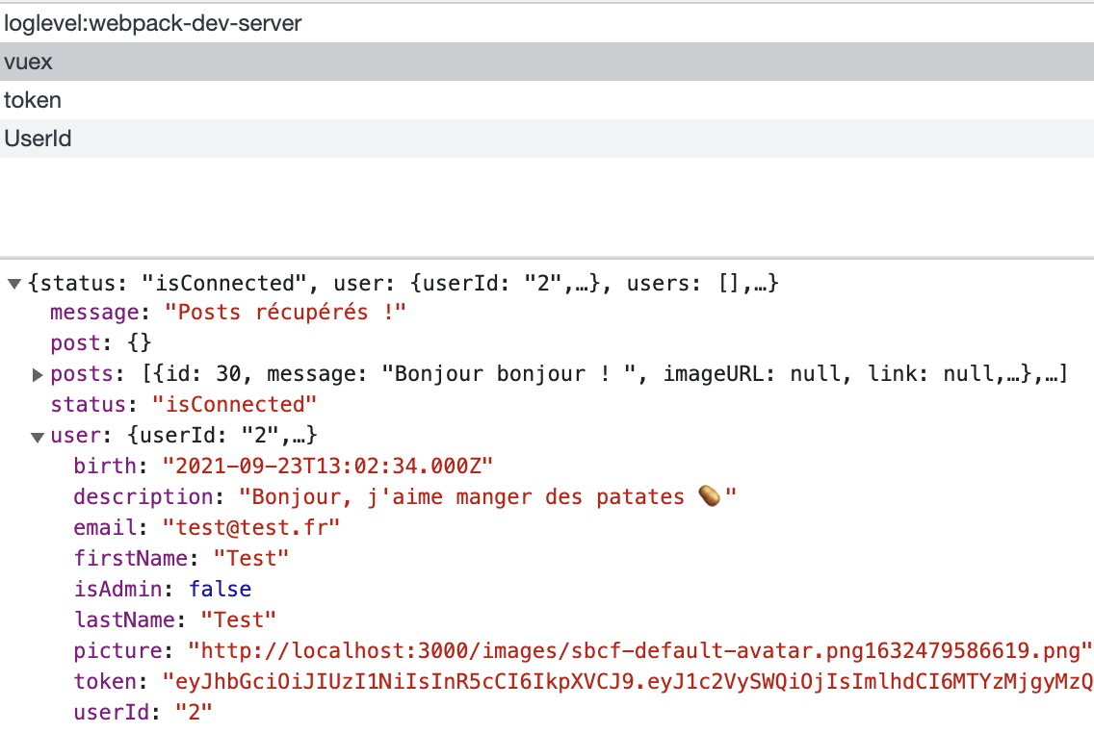
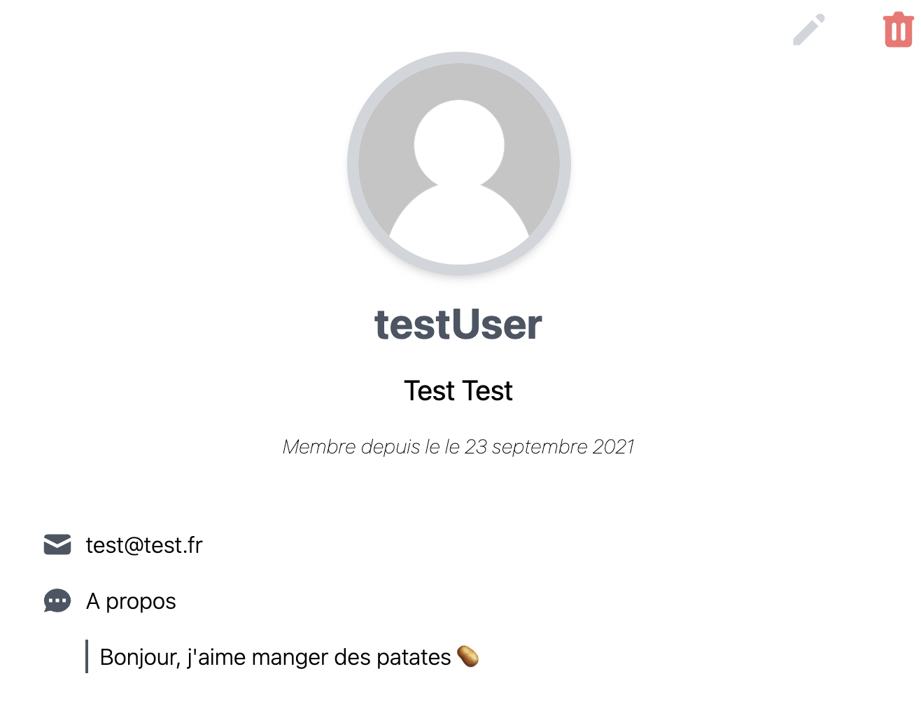
A gauche le state affiché dans le localStorage, avec les informations récupérées grâce au commit.
A droite les mêmes informations, affichées sur l’interface utilisateur.

Slide 23
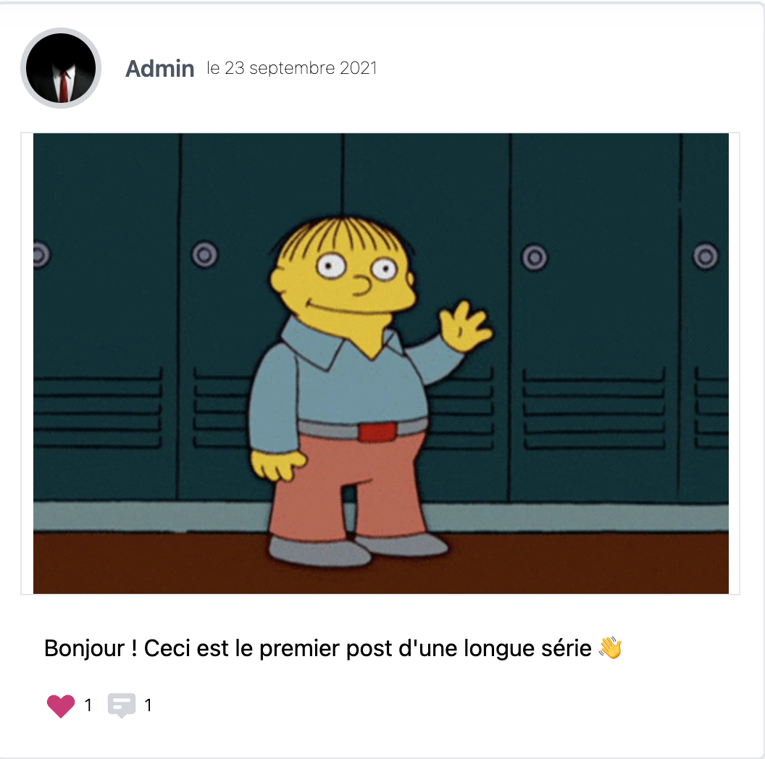
Frontend : affichage des données
Après avoir eu un aperçu du fonctionnement de Vuex nous allons à présent nous intéresser à l’affichage d’informations présentes dans le store, par l’intermédiaire de Vue, nous allons prendre l’exemple de l’affichage des posts et de leur contenu; contenu qui est disponible via le backend et sa base de données.

Slide 24
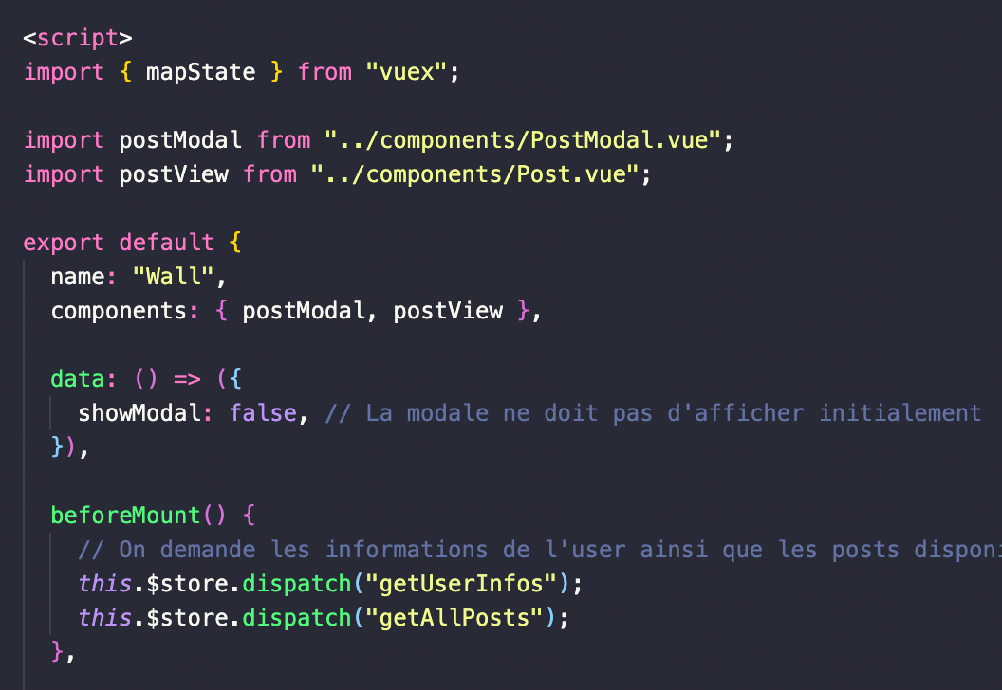
Nous avons le fichier (ou la vue) Wall dans lequel les posts s’afficheront par l’intermédiaire du composant Post.vue. Dès accès à cette page tout les posts disponibles dans le backend sont récupérés et placés dans le store via la fonction dispatch, qui permet de lancer ici une requête disponible dans le fichier store. Il en est de même pour les informations de l’utilisateur connecté.
Ces posts disponibles à présent dans le store sous forme d’un tableau, vont pouvoir être exploitables, et manipulables. Nous demandons alors à itérer le tableau au travers du composant Post.vue. Ainsi pour chaque post disponible un composant sera affiché avec un contenu propre au post concerné.

Slide 25
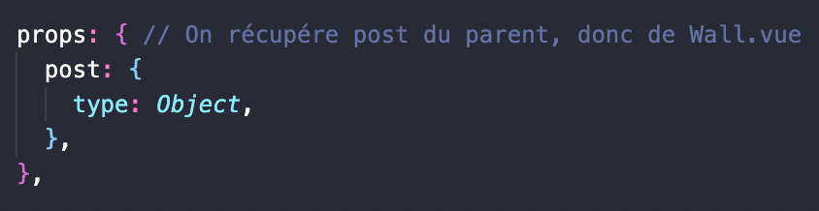
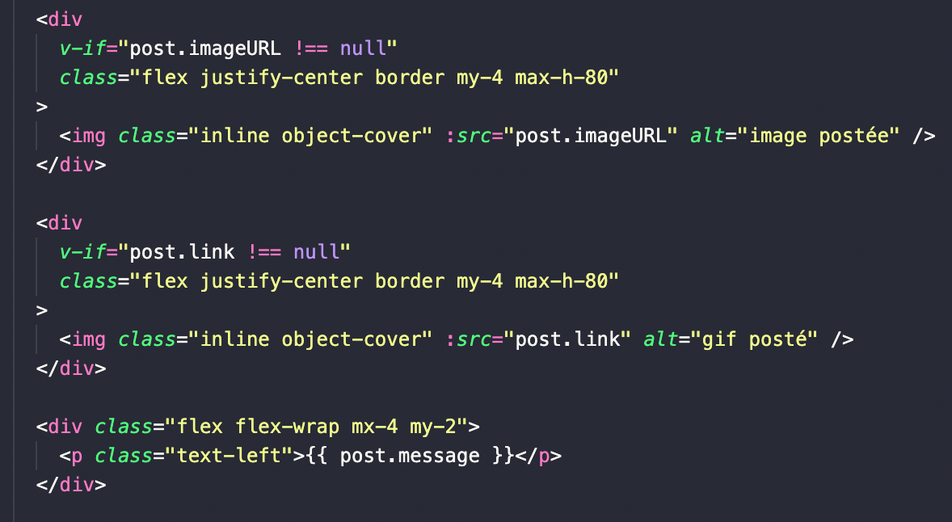
La vue Wall étant parente au composant Post nous avons besoin d’utiliser des props afin de passer les informations de l’itération précédente. Nous le faisons sous forme d’objet.
Sous forme d’objet car nous pouvons ainsi placer les données récupérées dans notre mise en page par l’intermédiaire d’une notation pointée. Ici nous demandons d’afficher l’image ou le lien posté si présents, ainsi que le message.
Une seule déclaration via le template suffit, compte tenu de l’itération les autres posts suiveront le même schéma.

Slide 26
Et le post s’affiche !
Là réside toute l’utilité d’utiliser un framework tel que Vue, et en complément un store management tel que Vuex. Des données peuvent être entièrement manipulées en fonction d’un cas de figure bien précis, sans pour autant devoir créer une architecture ou un code labyrinthique. Une fois la structure correctement mise en place toute modification s’avère plus aisée. De plus s’agissant d’une première version de notre réseau le caractère maintainable de l’application est une force non négligeable.

Slide 27
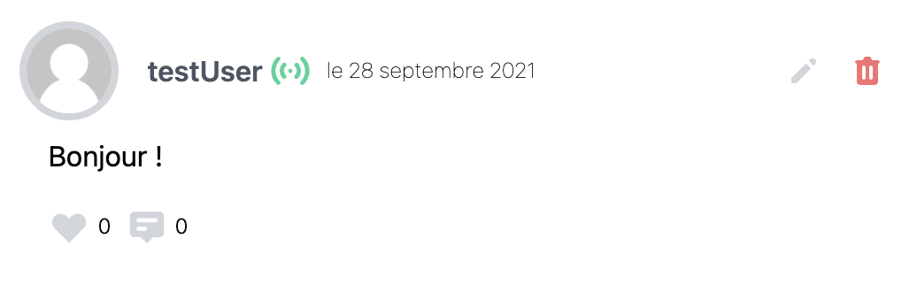
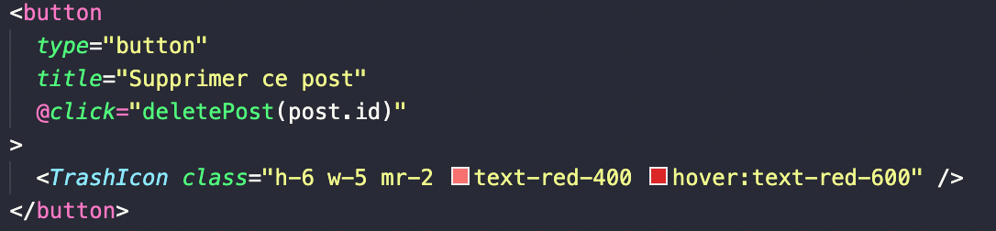
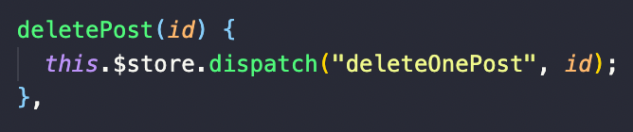
Cette dualité avec le store est présente dans l’ensemble de l’application, ici nous avons vu les exemples concernant la récupération des informations utilisateur et la création d’un post, mais en donner un troisième nous pouvons nous pencher sur la suppresion d’un post.
Le composant button demande que la fonction “deletePost” soit appelée, avec l’id du post en argument (id récupéré via le store)
La fonction notée dans les methodes de l’app demande de lancer la requête “deleteOnePost” disponible dans le fichier store, avec l’id du post
L’utilisateur clique sur le bouton en forme de corbeille

Slide 28
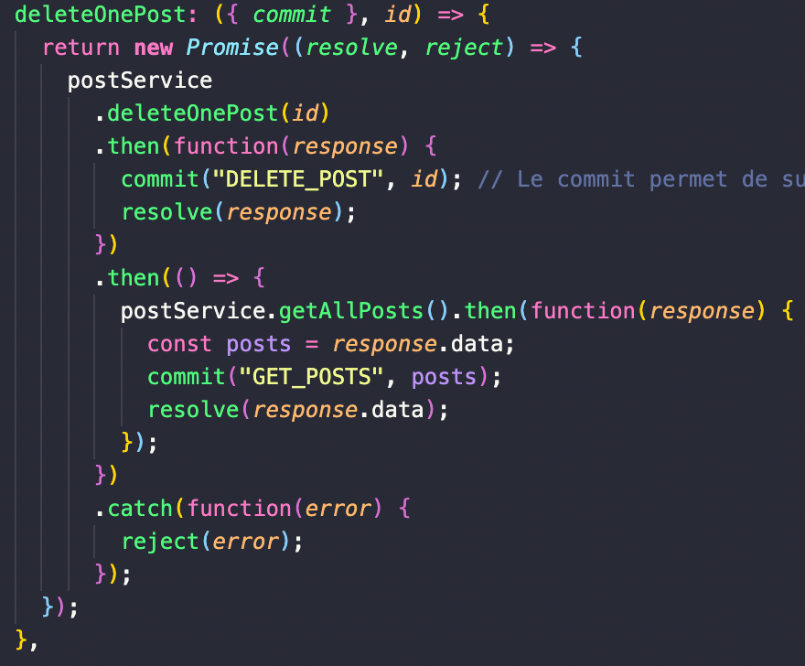
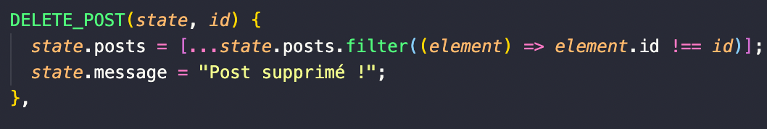
La requête renseignée dans le store va demander alors au backend de supprimer le post concerné par l’id, le supprimer en fonction du middleware présent dans le controller associé au niveau du backend.
Le commit DELETE_POST y est associé pour mettre à jour le state.
Le commit va alors supprimer le post concerné du store, en retournant également un message de confirmation.

Slide 29
Conclusion
Notre réseau social repose sur de nombreux éléments étroitements liés, une base de données, un serveur / API, et un frontend. Chacun au service des fonctions proposées par l’application, de l’inscription d’un utilisateur, à l’ajout de post ou de commentaire, en passant par la modification d’un profil, …
J’ai fait ici une présentation générale du fonctionnement de notre futur réseau social, sans être trop exhaustif, car ce projet passionnant regorge de fonctions et de détails permettant de le rendre; comme énoncé précédement, maintainable et donc prêt à évoluer selon les besoins de notre société, et de ses employés.
Ainsi c’est avec le plus grand enthousiasme que je m’apprête à répondre à vos questions !

